Slide 1

Tuần
9
ÔN TẬP
GIỮA HỌC KÌ I
Tiết 5 - 6

Slide 2



Yêu cầu cần đạt
- Củng cố kĩ năng nói và nghe trong những tình huống cụ thể.
- Phân biệt được từ ngữ chỉ sự vật, hoạt động và đặc điểm.
- Phân biệt câu giới thiệu, câu nêu hoạt động và câu nêu đặc điểm.

Slide 3

8. Đóng vai, nói và đáp lời trong các tình huống sau:
a. Nhờ bạn nhặt giúp cái bút bị rơi.
b. Khen bạn viết chữ đẹp.
c. An ủi bạn khi bạn bị ốm nên phải nghỉ học.
d. Chúc mừng sinh nhật bạn.

Slide 4


a. Nhờ bạn nhặt giúp cái bút bị rơi.
Hoa ơi, cậu có thể nhặt cho mình cái bút được không?
Được bạn nhé!
Bạn đợi mình một chút.

Slide 5

b. Khen bạn viết chữ đẹp.
Mình cảm ơn. Do mình tập viết thường xuyên đấy.
Bạn viết chữ đẹp quá!

Slide 6
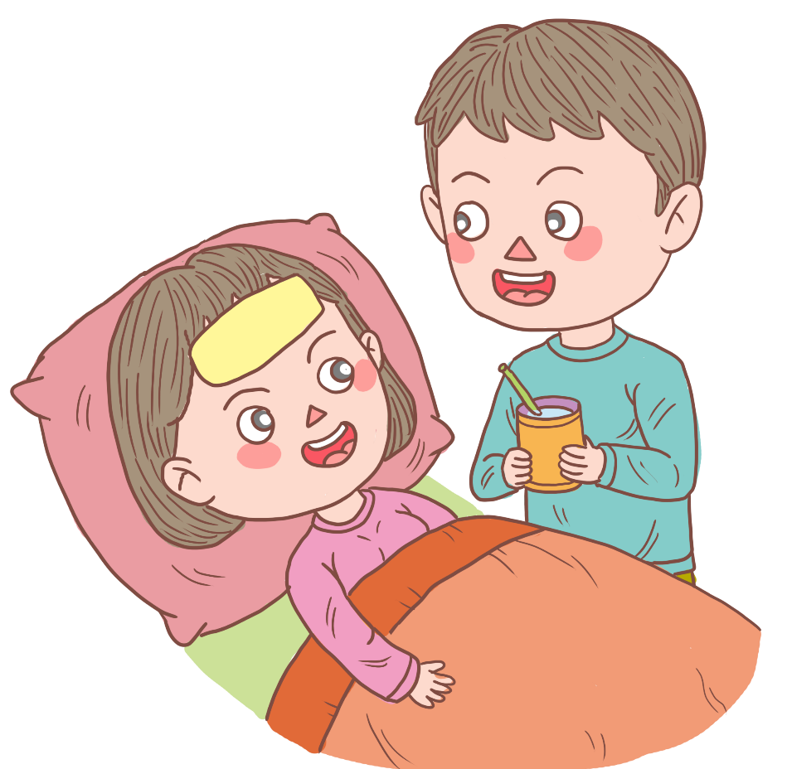
c. An ủi bạn khi bạn bị ốm nên phải nghỉ học.
Mình cảm ơn cậu! Khi nào khỏi ốm chúng mình lại đi học cùng nhau nhé.
Bạn đừng buồn và
cố gắng nghỉ ngơi thật tốt để nhanh khỏi bệnh nhé!

Slide 7


d. Chúc mừng sinh nhật bạn.
Tớ cảm ơn bạn. Món quà đẹp quá!
Chúc bạn sinh nhật vui vẻ.

Slide 8
9. Mỗi câu ở cột A thuộc kiểu câu nào ở cột B?
A
B
Bác An là nông dân.
Câu nêu đặc điểm
Bác đang gặt lúa.
Câu nêu hoạt động
Bác rất chăm chỉ và cẩn thận.
Câu giới thiệu

Slide 9
+ Bác An là nông dân. - Câu giới thiệu
+ Bác đang gặt lúa. - Câu nêu hoạt động
+ Bác rất chăm chỉ và cẩn thận. - Câu nêu đặc điểm
Từ chỉ sự vật
Từ chỉ hoạt động
Từ chỉ đặc điểm

Slide 10
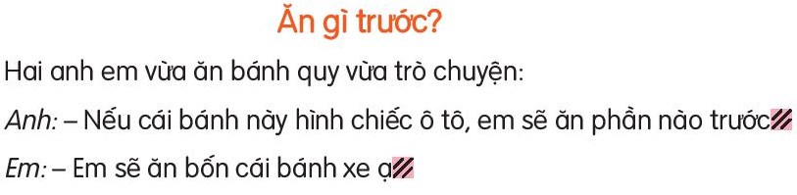
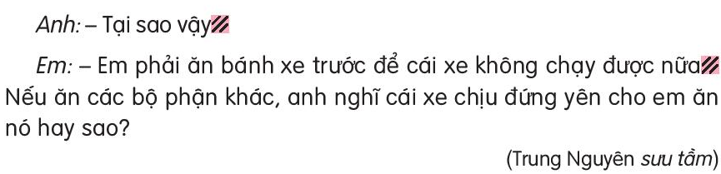
10. Chọn dấu chấm hoặc dấu chấm hỏi thay cho ô vuông.
?
.
?
.

Slide 11
Vịt bơi qua được mà
Có một người đàn ông đứng bên bờ sông hỏi một cậu bé chăn trâu gần đó:
- Sông này có sâu không cháu?
Cậu bé trả lời:
- Nông lắm bác ạ.
Người đàn ông lội sang sông, mới lội một đoạn đã ngập đầu. Quay lại, ông ta hỏi cậu bé:
- Sao cháu bảo sông này nông lắm?
- Cháu thấy con vịt chân ngắn thế mà nó cũng lội sang được.

Slide 12
LUYỆN ĐỌC NHÓM

Slide 13
Người đàn ông hỏi cậu bé chăn trâu điều gì?
Sông này có sâu không cháu?
Cậu đã trả lời ra sao?
Nông lắm bác ạ.
Người đàn ông lội sang thì chuyện gì đã xảy ra?
Người đàn ông mới lội một đoạn đã ngập đầu.
Vì sao cậu bé nói rằng sông này nông?
Cậu bé nói rằng song này nông vì thấy con vịt chân ngắn thế mà nó cũng lội sang được.

Slide 14
Củng cố - dặn dò
- Thực hành nói và đáp lời nhờ, khen, an ủi và chúc mừng.
- Ôn lại câu giới thiệu, câu nêu hoạt động, câu nêu đặc điểm.
- Xem trước bài sau : Ôn tập tiết 7 - 8

Slide 15
Yêu cầu cần đạt
- Củng cố kĩ năng nói và nghe trong những tình huống cụ thể.
- Phân biệt được từ ngữ chỉ sự vật, hoạt động và đặc điểm.
- Phân biệt câu giới thiệu, câu nêu hoạt động và câu nêu đặc điểm.

Slide 16


Tạm biệt và hẹn gặp lại
các con vào những tiết học sau!

